Slide 1
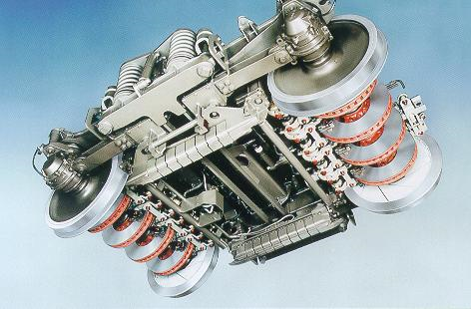
Freinage TGV Duplex

Slide 3
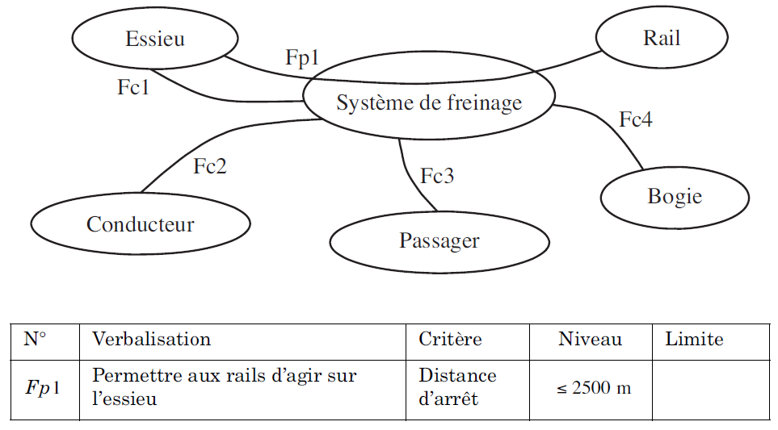

Slide 4

Equation de résultante en projection sur et
Avec

Slide 5
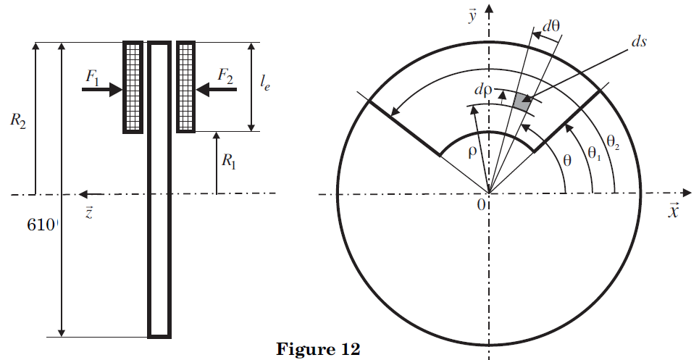

Slide 6
On isole la plaquette. Equation de résultante en projection sur z

Slide 7
On isole la plaquette. Equation de
moment en O en projection sur z

